Slide 1
Entrada/Salida
Capítulo 4

Slide 2
Principios hardware de E/S (1)
El SO debe controlar los dispositivos de E/S:
  Dar comandos.
  Atrapar interrupciones.
  Gestionar errores.
Interfaz clara y sencilla.
Deseable: misma interfaz para todos los dispositivos.
I/O  30% del SO.

Slide 3
Principios hardware de E/S (2)
Dispositivos de E/S:
Diseñadores y constructores.
Mantenimiento.
Control y explotación.
PROGRAMACIÓN
Comandos.
Funcionalidad.
Errores.
 ¿Cómo programar el dispositivo?

Slide 4
Principios hardware de E/S (3)
Dispositivos E/S
Dos tipos:
Orientados a bloques
Almacena información en bloques de tamaño fijo
(512B-32KB).
Cada bloque tiene una dirección.
Discos.
Orientados a caracteres
Almacena/genera un flujo de caracteres.
No acceso directo/ no bloques.
Terminales, impresoras, líneas.
Otros: cintas, relojes.

Slide 5
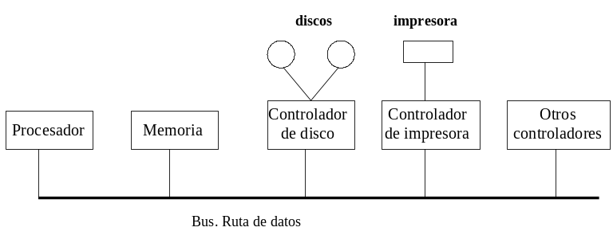
Principios hardware de E/S (4)
Controladores de Dispositivo
Dispositivo E/S:
Componente mecánico.
Componente electrónico.  controlador

Slide 6
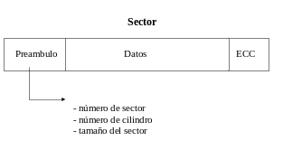
Principios hardware de E/S (5)
Controladores de Dispositivo
P.ejem: discos:  cilindros, pistas, sectores.
Controlador:
De secuencia de bits a bloque de bytes.
Almacenar en buffer del controlador.
Chequear errores.
Copiar bloque a memoria .

Slide 7
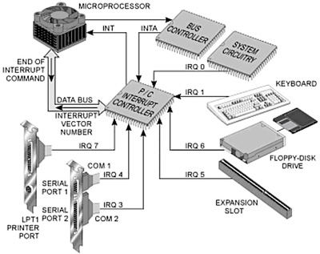
Principios hardware de E/S (6)
INTERRUPCIONES
Interrupciones
viajan por el «bus» del ordenador
son recibidas por la CPU
a su vez pondrá en ejecución algún programa que sabrá qué hacer con esa señal.
A ese programa se le llama «manejador de dispositivo» (device driver).

Slide 8
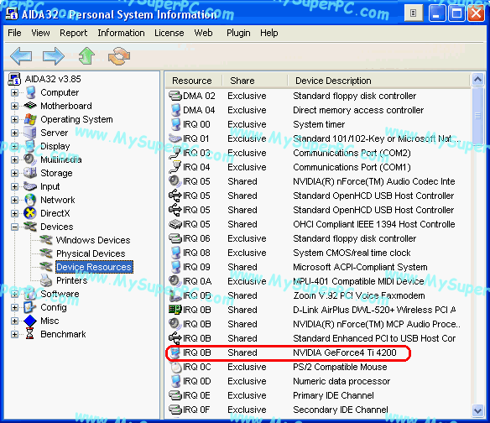

Slide 9
Principios hardware de E/S (6)
E/S por memoria mapeada
CPU  registros del controlador. Dos opciones:
  Puertos de E/S.
  Memoria mapeada.
0xFFFF…
Memoria
Puertos E/S
0

Slide 10
Principios hardware de E/S (7)
Direct Memory Access (DMA)
1. La CPU programa la controladora DMA
Controlador DMA
Controlador de disco
Memoria principal
CPU
Buffer
Dirección
Contador
Control
4. Ack
Interrumpe cuando ha terminado
2. DMA pide transferencia a memoria
3. Datos transmitidos
Bus
¿Para qué el buffer en el controlador?

Slide 11
Principios software de E/S (1)
Objetivos del software de E/S
INDEPENDENCIA DEL DISPOSITIVO
Un programa debe ejecutarse correctamente independientemente de dónde lea o escriba:
sort < entrada > salida
UNIFORMIDAD DE NOMBRES
Nombres de ficheros y de dispositivos  se construyen igual.
/dev/lp
/usr1/alumnos/f0175/modula2
GESTIÓN DE ERRORES
Por las capas más bajas. Si no pueden que lo comuniquen a las superiores.

Slide 12
Principios software de E/S (2)
Objetivos del software de E/S
TIPO DE TRANSFERENCIA
síncrona  asíncrona
bloqueante  interrupciones
BUFFERING
Almacenamiento intermedio de datos que vienen de dispositivos.
TIPO DE DISPOSITIVOS
Dedicados  compartidos
“impresora”  “disco”
dedicados  spooling  compartidos
Notes:
Las formas de hacer entrada salida (secciones 5.2.2 a 5.2.4) vienen muy bien explicadas y se lo pueden leer ellos.

Slide 13
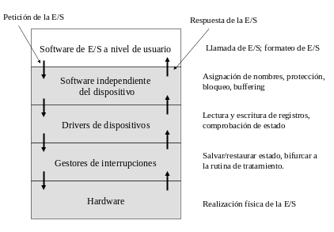
Niveles software de E/S (1)

Slide 14
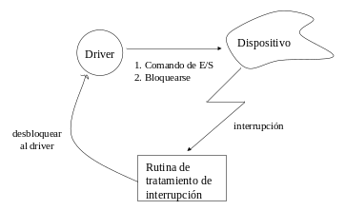
Niveles software de E/S (2)
Gestores de interrupciones
Las interrupciones no son amigables.
Esconderlas en algún módulo del SO.
El resto del SO no sabe nada de interrupciones.

Slide 15
Niveles software de E/S (3)
Gestores de interrupciones
Tratamiento de una interrupción (genérico)
Salvar registros.
Poner contexto para la rutina de tratamiento (TLB, MMU, …).
Poner stack para la rutina de tratamiento.
Ack al controlador de interrupciones.
Copiar registros salvados a la tabla de procesos.
Ejecutar la rutina de tratamiento.
Seleccionar proceso a ejecutar.
Pone contexto para el nuevo proceso (MMU, TLB, …).
Cargar los registros del nuevo proceso.
Arrancar el nuevo proceso.

Slide 16
Niveles software de E/S (4)
Drivers de dispositivos
Proceso de usuario
Programa de usuario
Espacio de Usuario
Resto del Sistema Operativo
Espacio del Kernel
Driver de impresora
Driver de escaner
Driver de CD-ROM
Hardware
Controlador impresora
Controlador escaner
Controlador CD-ROM
Dispositivos

Slide 17
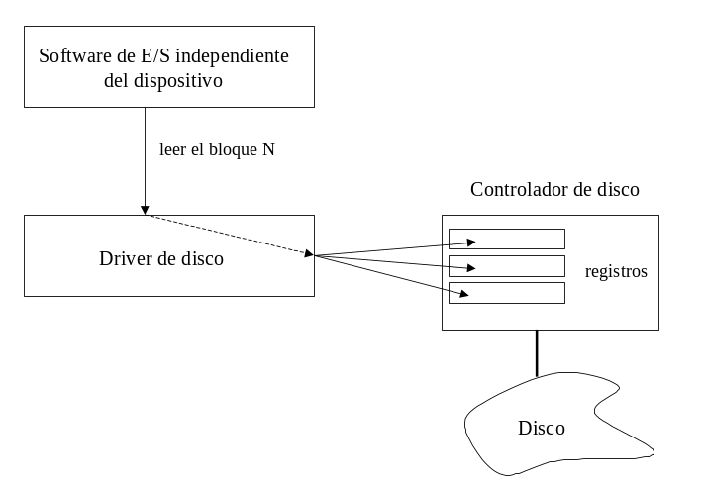
Niveles software de E/S (5)
Drivers de dispositivos
Código dependiente del dispositivo.
Cada clase de dispositivo un driver diferente.
Lee/escribe en los registros de control del dispositivo.
Función: traducir peticiones abstractas en concretas.

Slide 18
Niveles software de E/S (6)
Drivers de dispositivos
Comprobar la validez de los parámetros de entrada
¿El dispositivo está siendo utilizado actualmente?
  SI: encola la operación.
  NO: comprueba si está encendido, si se puede hacer la operación …
Decidir qué operaciones (comandos al controlador).
Decidir el orden de las operaciones.
Escribir en los registros del controlador (arrancar la operación).
¿Tipo de operación?
  bloqueante  espera interrupción.
  No bloqueante  no esperes.
Chequear errores.
  Hay: intenta corregirlo.
  No hay: pasa información al nivel superior (datos y
  estado de la operación).
¿Quedan peticiones encoladas?
  SI: seleccionar una.
  NO: bloquearse hasta que llegue la siguiente petición .

Slide 19
Niveles software de E/S (7)
Software de E/S independiente del dispositivo
Gran parte del SW de E/S es independiente del dispositivo.
Funciones típicas:
- Interfaz uniforme para los drivers.
- Buffering.
- Gestión de errores.
- Asignación y liberación de dispositivos dedicados.
- Proporcionar un tamaño de bloque independiente del
dispositivo.

Slide 20
Niveles software de E/S (8)
Software de E/S independiente del dispositivo
Interfaz uniforme para los drivers
Sistema Operativo
Sistema Operativo
Driver de impresora
Driver de teclado
Driver de impresora
Driver de teclado
Driver de disco
Driver de disco
(a) Sin interfaz estándar
(b) Con interfaz estándar

Slide 21
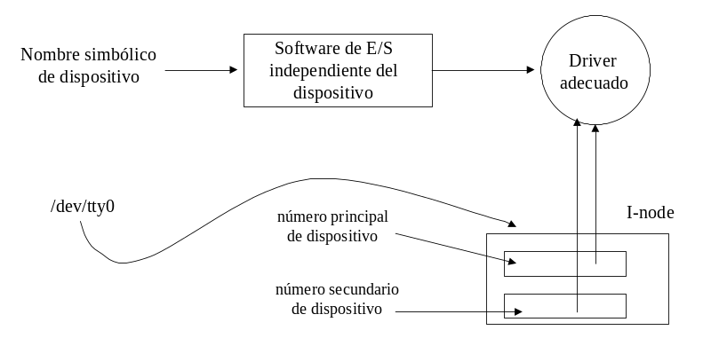
Niveles software de E/S (9)
Software de E/S independiente del dispositivo
Interfaz uniforme para los drivers:
Nombrado y protección de dispositivos E/S.

Slide 22
Niveles software de E/S (10)
Software de E/S independiente del dispositivo
Buffering
Proceso de usuario
Espacio de Usuario
Espacio del Nucleo
2
2
1
1
3
Módem
Módem
Módem
Módem
(a)
(b)
(c)
(d)

Slide 23
Niveles software de E/S (11)
Software de E/S independiente del dispositivo
Buffering
Proceso de usuario
Espacio de usuario
Espacio del kernel
1
5
2
4
Controlador de red
3
Red
La comunicación en red puede implicar muchas copias.

Slide 24
Niveles software de E/S (12)
Software de E/S independiente del dispositivo
Gestión de errores
La mayoría de los errores los maneja el driver.
Si el driver no puede 
software independiente del dispositivo: decisiones políticas.
Asignar y liberar dispositivos dedicados
Pedir al SO el recurso (por ejemplo: open).
Liberar recurso (por ejemplo: close).
Tamaño de bloque independiente del dispositivo
Visión de un único tamaño de bloque (independiente del tamaño
real del bloque del dispositivo).

Slide 25
Niveles software de E/S (13)
Software de E/S en espacio de usuario
Llamadas al sistema  rutinas de biblioteca
count = write (fd, buffer, nbytes)
Rutinas tipo printf (formateo y pasar parámetros)
Sistema de spooling
impresora: demonio y directorio de spooling.
red: demonio y directorio de spooling.

Slide 26
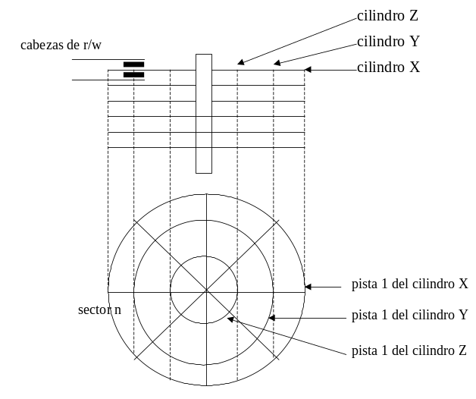
Discos (1)
Hardware

Slide 27
Discos (2)
Hardware
Posibilidad de posicionamiento simultáneo en varias unidades.
Posibilidad de posicionamiento y r/w simultáneos en dos unidades.
NO transferencias simultáneas.
Parámetro
Disquete IBM 360-KB
Disco Duro WD 18300
Número de cilindros
Pistas por cilindro
Sectores por pista
Sectores por disco
Bytes por sector
Capacidad del disco
Tiempo de búsqueda (cilindros adyacentes)
Tiempo de búsqueda (media)
Tiempo de rotación
Tiempo de arranque/parada del motor
Tiempo para transferir 1 sector
40
2
9
720
512
360 KB
6 msec
77 msec
200 msec
250 msec
22 msec
10601
12
281 (media)
35742000
512
18.3 GB
0.8 msec
6.9 msec
8.33 msec
20 msec
17 µsec

Slide 28
Discos (3)
Hardware
30
31
0
1
22
23
0
1
29
2
2
28
3
21
27
4
20
3
26
5
19
4
25
0
6
15
14
1
18
5
24
13
2
7
12
3
23
11
4
8
17
6
10
5
9
8
7
6
22
9
10
16
7
21
20
11
15
8
19
12
14
9
18
13
13
10
17
16
15
14
12
11
Geometría física de un disco con dos zonas
Geometría virtual para el disco
Notes:
Tanenbaum comenta detalles de electrónica y algo de formateo. No hay referencias a los drivers del sistema que los gestionan. La tecnología de cómo están construidos estos dispositivos no es de SO-1.

Slide 29
Discos (4)
Formateo de discos
1º formateo de bajo nivel
Formato de un sector de un disco.
Preámbulo
Datos
EEC
Nº cilindro
Nº sector
512 bytes
Error-Correcting Code
Reducción de capacidad en el disco formateado.

Slide 30
Discos (5)
Formateo de discos
7
8
6
10
11
9
Dirección de rotación
5
9
13
14
12
10
8
12
16
17
15
13
4
11
15
20
18
16
11
7
14
18
19
21
19
14
10
17
23
22
17
13
22
0
20
12
3
6
16
21
1
23
15
9
20
2
18
12
19
21
15
3
0
2
18
13
5
16
8
19
11
22
14
1
17
4
13
16
5
2
10
23
7
20
17
1
14
4
15
6
12
3
9
14
7
0
6
11
13
21
3
8
4
18
0
8
12
9
15
11
1
5
10
10
5
22
2
7
9
8
7
6
2
19
23
4
6
3
23
16
1
3
5
4
0
20
22
0
2
1
21
17
21
23
22
18
20
19
Ejemplo de cylinder skew

Slide 31
Discos (6)
Formateo de discos
Por ejemplo:
10000 rpm, 300 sectores por pista,
800 μseg salto entre cilindros adyacentes,
¿cuál es el cylinder skew apropiado?
10000 rpm ➔ 6 msg. en dar una vuelta
300 sectores/pista y 6 msg. en dar una vuelta
➔ se tarda 20 μseg en leer un sector
En 800 μseg se leen 800/20 = 40 sectores
cylinder skew apropiado = 40

Slide 32
Discos (7)
Formateo de discos
Mientras se transfiere a memoria, el disco sigue girando.
7
0
7
0
5
0
6
1
3
4
2
3
5
2
6
1
7
6
4
3
2
5
4
1
(a) Sin interleaving (b) Interleaving = 1 (c) Interleaving = 2

Slide 33
Discos (8)
Formateo de discos
2º Particionar el disco
Sector 0 -> Master Boot Record:
Código de arranque.
Tabla de particiones (sector inicial y final de cada partición).
Una de las particiones debe estar activa.
3º Formateo (alto nivel) de cada partición
Boot block.
Indicación de bloques libres.
Directorio raíz,
… (cuando veamos el sistema de ficheros)

Slide 34
Discos (9)
Algoritmos de planificación del brazo del disco
tiempo de acceso =
tiempo de posicionamiento (brazo al cilindro adecuado) +
tiempo de latencia (espera de rotación) +
tiempo de transferencia.
Algoritmos para disminuir el tiempo de posicionamiento.
FCFS (First-Come, First-Served)
- Atiende las peticiones por orden de llegada.
- Muy sencillo.
- Ninguna optimización.

Slide 35
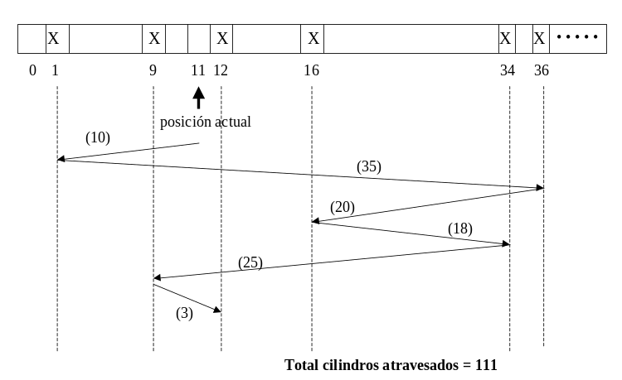
Discos (10)
Algoritmos de planificación del brazo del disco
FCFS
posición actual: cilindro 11 peticiones: 1, 36, 16, 34, 9 ,12

Slide 36
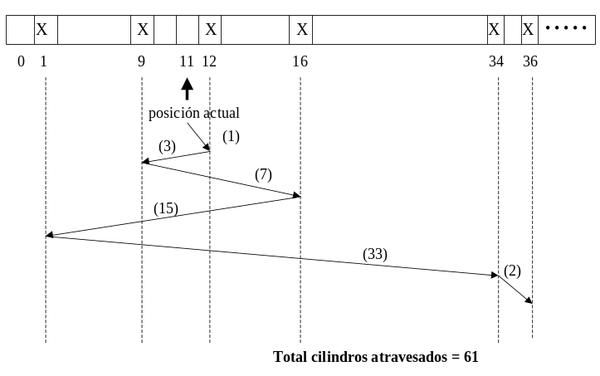
Discos (11)
Algoritmos de planificación del brazo del disco
SSF (Shortest Seek First)

Slide 37
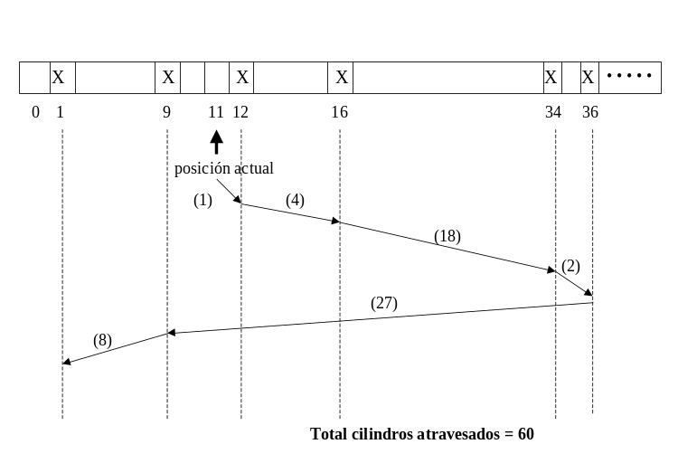
Discos (12)
Algoritmos de planificación del brazo del disco
Algoritmo del Ascensor

Slide 38
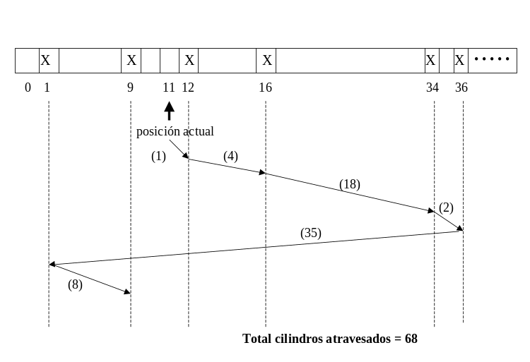
Discos (13)
Algoritmos de planificación del brazo del disco
C-SCAN

Slide 39
Discos (14)
Algoritmos de planificación del brazo del disco
OTRAS OPTIMIZACIONES.
Peticiones sobre el mismo cilindro  sector más cercano.
Caché en el controlador.
● Si N unidades de disco:
Ordenar posicionamiento en N-1.
Realizar transferencia actual.
● Factor de entrelazado (interleaving).
Notes:
La sección 5.4.4 Gestión de errores viene bastante bien explicada. En cualquier caso es puramente ilustrativa: cada SO trata los suyos (que son muchos más). La sección 5.4.5 explica una estrategia para asegurar la integridad de datos en un disco en presencia de errores (según modelo que formula). Dado lo corto que vamos de tiempo, optaría por no pedirlo para el examen.

